Slide 1
肝性脑病
（Hepatic Encephalopathy.HE）
内科学
消化系统 第七章
中南大学湘雅二医院消化内科
程宗勇

Slide 2
定义 (Definition） 肝性脑病
肝性脑病(hepatic encephalopathy，HE) ：过去称肝昏迷（ hepatic coma ),是由严重肝病或门-体分流引起的、以代谢紊乱为基础、中枢神经系统功能失调的综合征，临床表现轻者可仅有轻微的智力减退，严重者出现意识障碍、行为失常、昏迷。

Slide 3
定义(Definition) 肝性脑病
严重肝病 肝细胞有效功能
脑细胞功能紊乱 意识障碍,行为失常,
昏迷

Slide 4
定义(Definition) 肝性脑病
门体分流性脑病（porto-systemic encephalopathy, PSE)：强调门静脉高压，肝门静脉与腔静脉之间有侧枝循环存在，从而使大量门静脉血绕过肝流入体循环，是脑病发生的主要机制。
轻微肝性脑病（minimal hepatic encephalopathy, MHE)：指有严重肝病尚无明显肝性脑病的临床表现，而用 精细的智力测验和（或）电生理检测发现异常的情况者。

Slide 5
门 体分流性脑病的概念
大脑紊乱
主动脉
下腔静脉
肝静脉
门静脉侧支血管
食物蛋白
摄入的血液
药物+细菌作用
氮的来源
肝细胞病变
门静脉
肠

Slide 6
病因(Pathogeny) 肝性脑病
病因： 主要病因 肝硬化
其次 重症病毒性肝炎，暴发性肝衰竭，原发性肝癌，严重胆道感染及妊娠期急性脂肪肝等
常见诱因：消化道出血、大量排钾利尿、放腹水、高蛋白饮食、催眠镇静药、麻醉药、便秘、尿毒症、外科手术及感染等

Slide 7
发病机理(Pathogenesis) 肝性脑病
发病机制至今仍不清楚，现认为是多种因素共同作用的结果：
1.肝功能损伤和/或门体侧支分流病理生理基础存在
2.循环毒素的产生
3.突破血-脑屏障的循环毒素对脑功能的损害

Slide 8
发病机理(Pathogenesis) 肝性脑病
病理生理基础
  肝细胞功能衰竭 + 门体分流
肝病 (内因) 脑病 (结果)
(诱因)
多方面的代谢紊乱，多种因素综合作用
的结果

Slide 9
发病机理(Pathogenesis) 肝性脑病
一、 氨中毒学说 氨是促发HE最主要的神经毒素
二、神经递质的变化
1.γ-氨基丁酸/苯二氮卓（GABA/BZ）复合
体学说
2.假性神经递质
3.色氨酸 分解为5-羟色胺、5-羟吲哚乙酸
三、锰离子 锰具有神经毒性

Slide 10
氨中毒学说
一、氨的形成和代谢
1、氨的形成
胃肠道（为主)：血循环弥散至胃肠道尿素经尿素酶分解，食物中的蛋白质被细菌的氨基酸氧化酶分解，谷胺酰胺在肠上皮细胞代谢后产生
肾脏:肾小管上皮细胞中谷胺酰胺酶分解谷胺酰胺为氨
骨骼肌和心肌

Slide 11
氨中毒学说
2、氨的代谢
肝脏：鸟氨酸代谢环形成尿素
脑、肝、肾： α-酮戊二酸+NH₃ → 谷氨酸
谷氨酸+NH₃→ 谷氨酰胺
肾脏排氨：排尿素、排酸的同时也以NH₄⁺ 形式大量排氨
肺：血氨过高时，肺部呼出少量

Slide 12
氨中毒学说
血氨增高原因 生成过多和/或代谢清除过少
摄入过多的含氮食物：增加产氨
低钾性碱中毒:（进食少、呕吐、腹泻、利尿排钾、放腹水等） 促使NH3透过血脑屏障
低血容量与缺氧：致肾前性氮质血症，血氨增高，降低脑对氨毒的耐受性。
消化道出血：肠腔内血液分解成氨

Slide 13
氨中毒学说
血氨增高原因 生成过多和/或代谢清除过少
便秘：利于毒性产物吸收。
感染：增加组织分解产氨，加重氮质血症，缺氧和高热增加氨的毒性。肝病肠道细菌生长活跃、产氨增多。
低血糖：脑内去氨活性降低、氨毒性增加。
其它：镇静、催眠药抑制大脑呼吸中枢造成缺氧。麻醉和手术增加肝、脑、肾的负担。

Slide 14
氨中毒学说
氨对中枢神经的毒性作用
干扰脑细胞三羧酸循环，使脑细胞供能不足
增加脑对中性氨基酸如酪氨酸 、苯丙氨酸、色氨酸的摄取，这些物质对脑功能有抑制作用
脑星形胶质细胞 谷氨酸 + NH₃ ^{谷胺酰胺合成酶} 谷胺酰胺，增加的谷胺酰胺可导致星形细胞肿胀、脑水肿
氨还直接干扰神经传导而影响大脑的功能

Slide 15
γ-氨基丁酸/苯二氮卓(GABA/BZ)复合体学说
GABA
促进氯离子进入
突触后神经元
BZ
GABA/BZ复合体
巴比妥类
神经传导抑制
肝性脑病

Slide 16
肠道细菌脱羧酶
酪氨酸 苯丙氨酸
酪胺 苯乙胺
（β羟化酶）
β-羟酪胺 苯乙醇胺
多巴胺
乙酰胆碱
谷氨酸
天冬氨酸
去甲肾上腺素
假性神经递质的形成
真性神经递质
假性神经递质
交感神经递质
大脑代谢递质

Slide 17
锰离子学说
锰的毒性作用
锰沉积直接对脑组织造成损伤
影响5-羟色胺、去甲肾上腺素和GABA等神经递质的功能
影响多巴胺与多巴胺受体的结合，导致多巴胺氧化使多巴胺减少

Slide 18
病理(Pathology) 肝性脑病
急性肝衰竭所致肝性脑病： 无明显病理改变，约50%有脑水肿
慢性肝性脑病： 大脑和小脑灰质及皮质下组织的原浆性星型细胞肥大和增多，出现阿尔茨海默（Alzheimer）Ⅱ型星形细胞,病程长者则大脑皮质变薄，神经元及神经纤维消失，皮质片状坏死

Slide 19
病理(Pathology) 肝性脑病
分型：根据病理生理的不同，分为3型
A型（肝性脑病伴急性肝衰）
B型（肝性脑病伴门体旁路）
C型（肝性脑病伴肝硬化和门脉高压和/或门体分流）：最常见
亚型：发作性HE、持续性HE、轻微HE

Slide 20
临床表现(Clinical features)(分期) 肝性脑病
主要表现为高级神经中枢的功能紊乱以及运动和反射异常，其临床过程分为5期
0期（潜伏期）智力测验和/或电生理检测发现异常
1期（前驱期）
2期（昏迷前期）
3期（昏睡期）
4期（昏迷期）

Slide 21
临床表现(Clinical features)(分期) 肝性脑病
分期 精神改变 扑翼样震颤 脑电图改变
1 轻度性格改变和精神异常,欣快激动 , + 正常
淡漠少言,睡眠倒错,健忘等,应答尚准确
2 嗜睡,行为异常,言语不清,失定向, + 异常
计算力下降，可有幻觉、恐惧、狂躁
3 昏睡,精神错乱，可唤醒，尚能应答, + 异常
常有神志不清和幻觉,计算力丧失
4 昏迷,不能唤醒 浅昏迷, 对痛觉有反应 - 明显异常
深昏迷 ,各种反射消失 - 明显异常

Slide 22
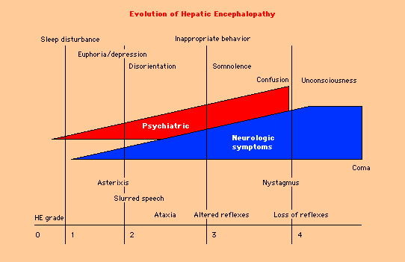
肝性脑病的演变
欣快/抑郁
行为异常
睡眠障碍
定向力障碍
昏睡
意识丧失
精神模糊
精神症状
神经症状
昏迷
扑翼样震颤
眼球震颤
言语不清
反射改变
反射消失
肝性脑病分级
共济失调
Notes:
Evolution of HE H 28
Full blown hepatic encephalopathy is a severe condition. However, the syndrome often develops slowly and patients in the early stages may only experience sleep disturbances and alterations of mood. This slide shows the typical neurologic and psychiatric symptoms occuring with the development of HE.

Slide 23
辅助检查（一） 肝性脑病
血氨: 正常空腹静脉血氨40-70ug/dl
慢性肝性脑病 多增高 急性肝性脑病 多正常
血清氨基酸测定：色氨酸浓度增高
脑电图: 正常节律8-13次/ 秒α波变为慢波4-7次/秒
θ波或1-5次/秒δ波或三相波

Slide 24
辅助检查（二） 肝性脑病
诱发电位: 用于轻微肝性脑病的诊断
视觉诱发电位(VEP) 脑干听觉诱发电位(BAEP)
躯体感觉诱发电位(SEP)
P300事件相关电位 不受刺激部位生理特性影响
轻微肝性脑病P300潜伏期延长
临界视觉闪烁频率检测 可用于轻微肝性脑病的诊断
视网膜胶质细胞病变可作为大脑胶质星形细胞病变标志

Slide 25
辅助检查（三） 肝性脑病
心理智能测验: 用于轻微肝性脑病的诊断
数字连接试验 (NCT-A/B) 数字符号试验(DST ) 木块图试验
轨迹描绘试验 系列打点试验
影象学检查：CT或MRI 急性-脑水肿,慢性-脑萎缩
磁共振波谱分析（MRS）:检测大脑枕部灰质和顶部皮质有机渗透物质(如胆碱、谷氨酰胺、肌酸)的含量变化

Slide 26
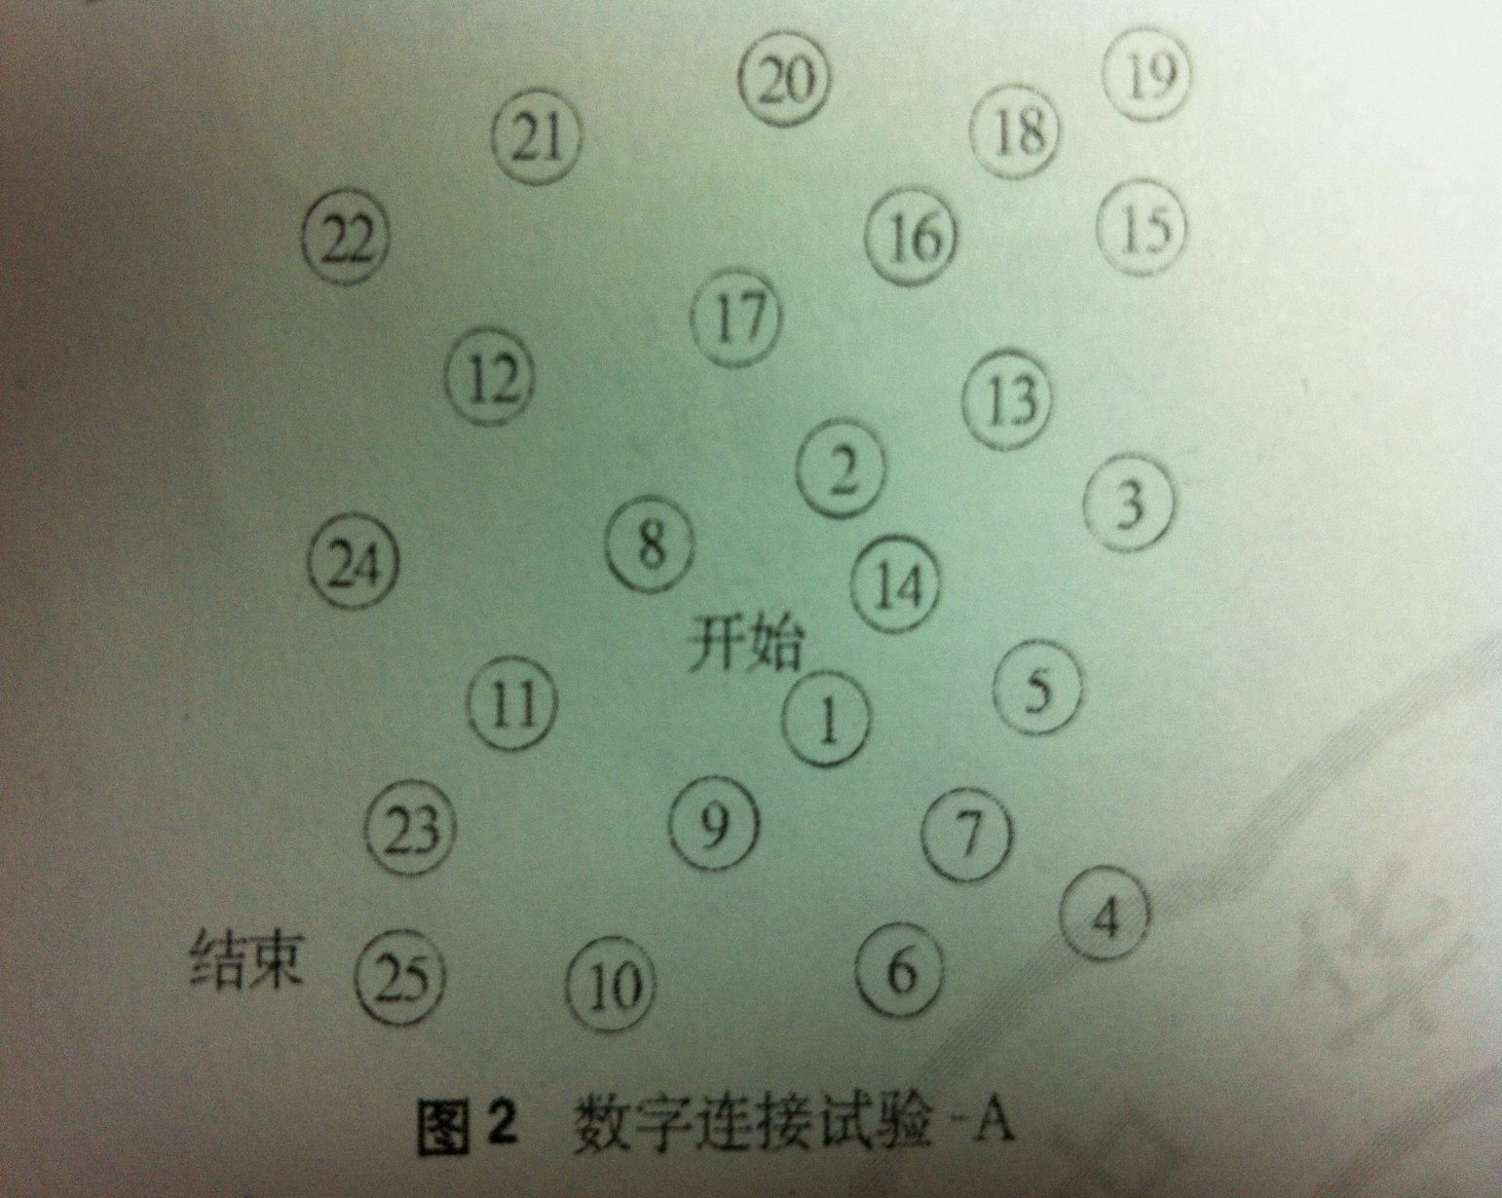
数字连接试验A (NCT-A)

Slide 27
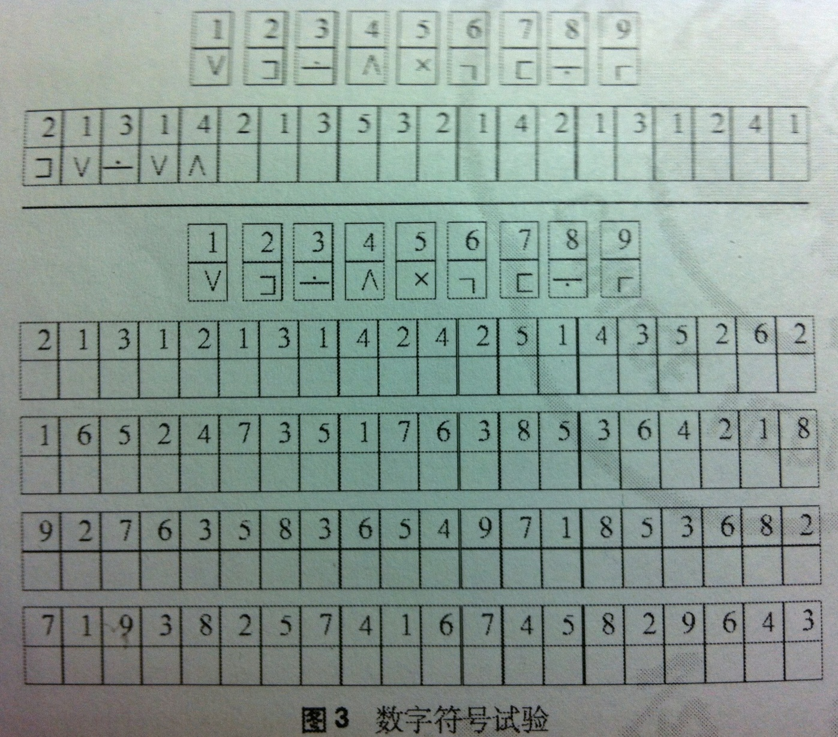
数字符号试验(DST)

Slide 28
诊断(Diagnosis) 肝性脑病
1～4期HE诊断：
1 . 有严重肝病和（或）门体分流的基础及诱因
2 . 出现精神紊乱、昏睡或昏迷，可引出扑翼样
震颤
3.明显肝功能损害及（或）血NH₃增高
4.脑电图改变

Slide 29
诊断(Diagnosis) 肝性脑病
0期HE(轻微肝性脑病)诊断：
1 . 有严重肝病和（或）门体分流
2 . 心理智能测验、诱发电位、临界视觉闪烁频率异常

Slide 30
诊断(Diagnosis) 肝性脑病
鉴别诊断：
1 . 精神疾病
2 . 中枢神经系统病变（感染，脑血管意外、外伤等）
3. 糖尿病昏迷, 低血糖昏迷
4 . 尿毒症昏迷
5. 中毒及镇静剂过量

Slide 31
治疗 (Treatment) 肝性脑病
治疗主要措施：
去除诱因
保护肝功能
治疗氨中毒
调节神经递质

Slide 32
治疗 (Treatment) 肝性脑病
一、去除诱因：
纠正水、电解质和酸碱平衡失调
避免快速、大量排钾利尿和放腹水
控制上消化道出血,清除肠道积血
预防和控制感染
禁用巴比妥类、苯二氮卓类镇静剂，
可以异丙嗪、扑尔敏等代替

Slide 33
治疗(Treatment) 肝性脑病
二、减少肠内毒物的生成和吸收
1. 调整饮食 开始数日禁蛋白，补高糖、高维生素，
供热量5.0-6.7kJ，神清后从蛋白质20g/d增至0.8-1.0/kg.d
2. 清除肠道含氮物质 灌肠 生理盐水加弱酸液 导泻
3. 降低结肠PH值
乳果糖 15ml，Bid-Tid ；33.3%乳果糖保留灌肠
乳梨醇 10-15g，Tid

Slide 34
治疗(Treatment) 肝性脑病
二、减少肠内毒物的生成和吸收
4.口服抗生素抑制肠道细菌生长
新霉素 0.5-2g， Qid （耳、肾毒性）
甲硝唑 0.2 Qid （胃肠道反应）
利福昔明 (rifaximin) 400mg Q8h
5.调整肠道微生态环境，抑制产尿素酶细菌生长 口服某些不产尿素酶的有益菌，如粪肠球菌SF68

Slide 35
治疗(Treatment) 肝性脑病
三、促进体内氨的代谢
1. L-鸟氨酸-L-门冬氨酸 （20g/天）
2.鸟氨酸-α-酮戊二酸
3.谷氨酸钾、谷氨酸钠 （23g/天）
4.精氨酸（10-20g/天）
5.其他 乙酰谷氨酰胺（1g/天）等

Slide 36
治疗(Treatment) 肝性脑病
四、调节神经递质
1.补充支链氨基酸，减少假神经递质形成 肝安
2. GABA/BZ复合受体拮抗剂
BZ受体拮抗剂：氟马西尼（Flumazenil)用于3-4期
HE患者，0.5-1mg iv 或 1mg/h iv by drip
五、其他药物 ：L-肉碱？可加强能量代谢 （ 待证实）

Slide 37
治疗(Treatment) 肝性脑病
六、保护脑细胞，避免脑损害 纠正脑水肿
七、暂时性肝脏支持
非生物型人工肝支持
血浆置换 血液灌流 血液滤过 血液滤过透析
分子吸附再循环系统 部分血浆分离和吸附系统
生物人工肝支持系统
肝细胞移植

Slide 38
治疗(Treatment) 肝性脑病
八、 减少门体分流
九、肝移植 终末期肝病，严重和顽固性肝性脑病
急症肝移植 指征：无脑水肿的3期HE以上或暴发性肝功能衰竭（FHF)且符合下列≥3条：⑴PH<7.3⑵年龄<10或>40岁⑶出现HE前黄疸>7天⑷PT>50s⑸TBIL>307.8μmol/L

Slide 39
预后 肝性脑病
分型 举例 预后
I 暴发型 暴发性肝功能衰竭 甚差
II 急性型 慢性肝病伴有诱因 良好
慢性肝病终末期 较差
III 慢性型 慢性肝病伴有明显门-腔分流 较好

Slide 40
病例
× × × ，男性 ， 46岁
主诉：乏力、腹胀5年，意识恍惚2天。
现病史：5年来反复乏力、腹胀、食欲不振、腹泻，间常牙龈出血，而一直尚能胜任正常工作。近十天来腹部逐渐增大，尿量减少，每日约500ml左右，被迫休息。自服速尿后尿量剧增，每日达3000ml，腹胀明显减轻，但觉四肢无力。昨晚未从入睡，在房间来回走动，今晨因认人不清入院。
既往史：患慢性乙型肝炎10年。

Slide 41
病例
体格检查： 体温36.2度，脉搏80次/分，血压120/70mmHg。神志恍惚，问话能答，反应迟钝，两位数加减计算有误。面色晦暗，巩膜轻度黄染，前胸可见2枚蜘蛛痣，有肝掌，扑翼样震颤阳性，腱反射亢进。
辅助检查 ①尿常规正常 ②空腹血糖4.3mmol/L ③血钾3.0mmol/L ④血BUN6.2mmol/L，血Cr89umol/L ⑤ B超诊断：肝硬化、腹水、脾大、门脉高压 ⑥脑CT未见异常

Slide 42
病例
问题：1 、 该患者的临床诊断是什么?诊断依据有那些？
2 、为进一步明确诊断，还应做那些检查？
3、 从该病例中应吸取的教训是什么？
4 、 该病例的治疗措施有哪些？

Slide 43
复习题
1.肝性脑病的定义。
2.肝性脑病常见诱因。
3.氨在肝昏迷的发病中对中枢的毒性作用主要有哪些？
4.肝性脑病各期的临床特点。
5.肝性脑病诊断的主要依据。
6.肝性脑病治疗的主要措施。

Slide 44

谢谢

